Slide 1
第四章 指令系统
4.1 指令系统的发展与性能要求
4.2 指令格式
4.3 操作数类型
4.4 指令和数据的寻址方式
4.5 典型指令
4.6 ARM汇编语言

Slide 2
4.1.1 指令系统的发展
4.1 指令系统的发展与性能要求
1.指令系统的基本概念
指令：就是要计算机执行某种操作的命令。从计算机组成的层次结构来说，计算机的指令有微指令、机器指令和宏指令之分。
微指令:是微程序级的命令，它属于硬件；
宏指令：由若干条机器指令组成的软件指令，它属于软件；
机器指令：介于微指令与宏指令之间，通常简称为指令，每一
条指令可完成一个独立的算术运算或逻辑运算操作。
本章所讨论的指令，是机器指令。
指令系统:一台计算机中所有机器指令的集合.
指令系统是表征一台计算机性能的重要因素，它的格式与功能不仅直接影响到机器的硬件结构，而且也直接影响到系统软件，影响到机器的适用范围.

Slide 3
2. 指令系统的发展
  复杂指令系统计算机，简称CISC。但是如此庞大的指令系统不但使计算机的研制周期变长，难以保证正确性，不易调试维护，而且由于采用了大量使用频率很低的复杂指令而造成硬件资源浪费。
  精简指令系统计算机：简称RISC，人们又提出了便于VLSI（超大规模集成电路）技术实现的精简指令系统计算机。

Slide 4
4.1.2 对指令系统性能的要求
1. 完备性：完备性是指用汇编语言编写各种程序时，指令系统直接提供的指令足够使用，而不必用软件来实现。
完备性要求指令系统丰富、功能齐全、使用方便。一台计算机中最基本、必不可少的指令是不多的。许多指令可用最基本的指令编程来实现。
例如，乘除运算指令、浮点运算指令可直接用硬件来实现，也可用基本指令编写的程序来实现。采用硬件指令的目的是提高程序执行速度，便于用户编写程序。
2. 有效性：有效性是指利用该指令系统所编写的程序能够高效率地运行。高效率主要表现在程序占据存储空间小、执行速度快。一般来说，一个功能更强、更完善的指令系统，必定有更好的有效性。

Slide 5
3. 规整性：规整性包括指令系统的对称性、匀齐性、指令格式和数据格式的一致性。
对称性：在指令系统中所有的寄存器和存储器单元都
可同等对待，所有的指令都可使用各种寻址方式.
匀齐性：一种操作性质的指令可以支持各种数据类型，
如算术运算指令可支持字节、字、双字整数的运算，
十进制数运算和单、双精度浮点数运算等.
指令格式和数据格式的一致性：指令长度和数据长度有一定
的关系，以方便处理和存取。例如指令长度和数据长度
通常是字节长度的整数倍。
4. 兼容性：系列机各机种之间具有相同的基本结构和共同的基本指令集，因而指令系统是兼容的，即各机种上基本软件可以通用。但由于不同机种推出的时间不同，在结构和性能上有差异，做到所有软件都完全兼容是不可能的，只能做到“向上兼容”，即低档机上运行的软件可以在高档机上运行。

Slide 6
4.1.3 低级语言与硬件结构的关系
机器语言（二进制语言）：用指令代码
低级语言
汇编语言（符号语言）：用助记符
计算机语言
高级语言：其语句和用法与具体机器的指令系统无关。
计算机能够直接识别和执行的唯一语言是二进制机器语言，但编写程序不便。
采用符号语言和高级语言编写程序，须借助汇编器（汇编程序）或编译器（编译程序），把符号语言或高级语言翻译成二进制码组成的机器语言。

Slide 7
高级语言与计算机的硬件结构和指令系统无关，编写程序方面比汇编语言优越，但不能用它来编写直接访问机器硬件资源（如某个寄存器或存储器单元）的系统软件或设备控制软件。
高级语言提供了与汇编语言之间的调用接口。
用汇编语言编写的程序，可作为高级语言的一个外部过程或函数，利用堆栈来传递参数或参数的地址。两者的源程序通过编译或汇编生成目标（OBJ）文件，利用连接程序（LINKER）把它们连接成可执行文件便可运行。
采用这种方法，用高级语言编写程序时，若用到硬件资源，则可用汇编程序来实现。

Slide 8
低级语言与高级语言的比较
 | 比较内容 | 高级语言 | 低级语言
1 | 对程序员的训练要求： （1）通用算法 （2）语言规则 （3）硬件知识 | 有 较少 不要 | 有 较多 要
2 | 对机器独立的程度 | 独立 | 不独立
3 | 编制程序的难易程度 | 易 | 难
4 | 编制程序所需时间 | 短 | 较长
5 | 程序执行时间 | 较长 | 短
6 | 编译过程中对计算机资源（时间和存储容量）的要求 | 多 | 少

Slide 9
4.2 指令格式
指令结构：
操作码字段（OP） | 地址码字段A
4.2.1 操作码
设计计算机时，对指令系统的每一条指令都要规定一个操作码。指令的操作码OP表示该指令应进行什么性质的操作，如进行加法、减法、乘法、除法、取数、存数等等。
不同的指令用操作码字段的不同编码来表示，每一种编码代表一种指令。

Slide 10
组成操作码字段的位数一般取决于计算机指令系统的规模。较大的指令系统就需要更多的位数来表示每条特定的指令。
  对于一个机器的指令系统，在指令中操作码字段和地址码长度通常是固定的。
    例如IBM 370机，该机字长32位，16个通用寄存器R0～R15，共有183条指令；指令的长度可以分为16位、32位和48位等几种，所有指令的操作码都是8位固定长度。
    固定长度编码的主要缺点是：信息的冗余极大，使程序的总长度增加。

Slide 11
4.2.2 地址码
根据一条指令中有几个操作数地址，可将该指令称为几操作数指令或几地址指令。
三地址指令
OP码 Ａ1 Ａ2
A3
A1为被操作数地址，也称为源操作数地址；
A2为操作数地址，也称为终点操作数地址；
A3为存放操作结果的地址。
二地址指令
OP码 Ａ1 Ａ2
单地址指令
OP码 Ａ1
零地址指令
OP码

Slide 12
1.零地址指令
op
操作码op
指令字中只有操作码，没有地址码。
例如：“停机”、“空操作”、“清除”等控制类指令。

Slide 13
2.一地址指令
OP
A
操作码op 操作数A
单操作数运算指令，指令中给出一个源操作数的地址，另一个操作数的地址是隐含的。
  功能描述：(AC) OP(A) →A, (PC)+1→PC
  （AC）——累加器AC中的数；
  （A）——内存中地址为A的存储单元中的数，或者是运算器中地址为A的通用寄存器中的数。
  例如：乘法指令、除法指令、加1指令、减1指令
注意：地址码字段A指明的是操作数的地址，而不是
操作数本身。

Slide 14
3.二地址指令
OP
A1
A2
  操作码op 第一操作数A1 第二操作数A2
  功能描述： (A1) OP(A2)→A1， (PC)+1→PC
  二地址指令在计算机中得到了广泛的应用，但是在使用时有一点必须注意：指令执行之后，A1中原存的内容已经被新的运算结果替换了。
  二地址地址根据操作数的物理位置分为：
    SS 存储器-存储器类型
    RS 寄存器-存储器类型
    RR 寄存器-寄存器类型
慢
快

Slide 15
4.三地址指令
OP
A1
A2
A3
  操作码OP 第一操作数A1 第二操作数A2 结果A3
  功能描述：
  (A1) OP(A2)→A3，(PC) +1→PC
三地址指令中A1、A2、A3通常指定为运算器中通用寄存器的地址，这是为了加快指令执行速度。

Slide 16
4.2.3 指令字长度
概念：
指令字长度:一个指令字包含二进制代码的位数。
机器字长：计算机能直接处理的二进制数据的位数，它决定 了计算机的运算精度。
单字长指令:指令字长等于机器字长的指令。
半字长指令：指令字长度等于半个机器字长度的指令。
双字长指令：指令字长度等于两个机器字长度的指令。

Slide 17
  多字长指令的优缺点：
  优点:提供足够的地址位来解决访问内存任何单元的寻址问题 ；
  缺点:必须两次或多次访问内存以取出一整条指令，降低了CPU的运算速度，又占用了更多的存储空间。
等长指令结构：指令系统中各种指令字长度是相等的，指令字结构简单，且指令字长度是不变的 ；
变长指令结构：各种指令字长度随指令功能而异，结构灵活，能充分利用指令长度，但指令的控制较复杂 。

Slide 18
4.2.4 指令助记符
由于硬件只能识别1和0，所以采用二进制操作码是必要的，但是我们用二进制来书写程序却非常麻烦。
为了便于书写和阅读程序，每条指令通常用3个或4个英文缩写字母来表示。这种缩写码叫做指令助记符。
  用3～4个英文字母来表示操作码，一般为英文缩写；
  不同的计算机系统，指令助记符的规定不一样；
  必须用汇编器将汇编语言“翻译”成二进制代码。

Slide 19
典型的指令助记符
典型指令 | 指令助记符 | 二进制操作码
加法 | ADD | 001
减法 | SUB | 010
传送 | MOV | 011
跳转 | JMP | 100
转子 | JSR | 101
存数 | STO | 110
取数 | LAD | 111
转子JSR指令执行时，先将返回地址压入堆栈，然后将转移地址送入PC中。

Slide 20
4.2.5 指令格式举例
1. 八位微型计算机的指令格式
  如8088，字长8位，指令结构可变。
  包括单字长指令、双字长指令和三字长指令
  操作码长度固定。
单字长指令
操作码
双字长指令
操作码 | 操作数地址
三字长指令
操作码 | 操作数地址1 | 操作数地址2
双字长指令或三字长指令每执行一条指令时，必须从内存连续读出两个字节或三个字节代码，所以，指令地址要加2或加3，故多字长的指令格式不利于提高机器速度。

Slide 21
2. MIPS R4000指令格式
RISC计算机系统，32位字长，字节寻址，指令格式简单，指令数量少，32个通用寄存器。
（1）R型（寄存器）指令：所有参与算术运算的数据都在通用寄存器中。
6位 5位 5位 5位 5位 6位
op | rs | rt | rd | shamt | funct
op——操作码，指定一条指令的基本操作。
rs——指定第一个源操作数寄存器，最多有32寄存器。
rt——指定第2个源操作数寄存器，最多有32寄存器。
rd——指定存放操作结果的目的数寄存器，最多有32寄存器。
shamt——移位值，用于移位指令。
funct——函数码，指定R型指令的特定操作。

Slide 22
（2） I型（立即数）指令：访问存储器（取数或存数）需使用数据传送指令。
6位 5位 5位 16位
op | rs | rt | 常数或地址
16位字段address（地址）提供取字指令（IW)，存字指令（SW）访问存储器的基值地址码（也称位移量）。
保持指令格式基本一致可以降低硬件复杂程度。
例如：R型和I型格式的前3个字段长度相等，并且名称也一样；
I型格式的第四个字段和R型后三个字段的长度相等。
指令格式由第一个字段的值来区分：每种格式的第一个字段（op）都被分配了一套不同的值，故计算机硬件可以根据op来确定指令的后半部分是三个字段（R型）还是一个字段（I型）。

Slide 23
MIPS指令的字段值
指令 | 格式 | op | rs | rt | rd | shamt | funct | 常数或地址
add(加) | R | 0 | reg | reg | reg | 0 | 32 | ---
sub(减) | R | 0 | reg | reg | reg | 0 | 34 | ---
立即数加 | I | 8 | reg | reg | --- | --- | --- | 常量
lw （取字） | I | 35 | reg | reg | --- | --- | --- | address
sw（存字） | I | 43 | reg | reg | --- | --- | --- | address
“reg”代表0~31中间的一个寄存器号,“address”表示一个16位地址，
“---”表示该格式中这个字段没有出现。
注意：add和sub指令的op字段值相同；
硬件是根据funct字段来确定操作类型：加法（32）或减法（34）。

Slide 24
3.ARM指令格式
ARM是字长32位的嵌入式处理机。具有世界上最流行的指令集。
指令格式：
cond | F | I | opcode | S | Rn | Rd | operand2
4位 2位 1位 4位 1位 4位 4位 12位
opcode——指明指令的基本操作，称为操作码。
Rn——指明源寄存器地址（4位），共16个寄存器。
Rd——指明目标寄存器地址（4位），共16个寄存器。
operand2——指明第二个源操作数。
I——指明立即数，如果I=0，第2个源操作数在寄存器中；
如果I=1，第2个源操作数是12位的立即数。
S——设置状态，该字段涉及条件转移指令。
cond——指明条件，该字段涉及条件转移指令。
F——说明指令类型，当需要时该字段允许设置不同的指令。

Slide 25
4. Pentium指令格式
指令长度可变，最短1个字节，最长12个字节，典型的CISC指令系统
（0,1,2,4代表各部分所占字节数）
1或2 0或1 0或1 0,1,2,4 0,1,2,4
操作码 | Mod | Reg或操作码 | R/M | 比例S | 变址I | 基值B | 位移量 | 立即数
2位 3位 3位 2位 3位 3位
操作码是必选项，其余为可选项。Mod- R/M字段规定了存储器操作数的寻址方式，给出了寄存器操作数的寄存器地址号。除少数预先规定寻址方式的指令外，绝大多数指令都包含这个字段。
SIB字段由比例系数S、变址寄存器号I、基址寄存器号B组成。它和Mod- R/M字段一起对操作数来源进行完整的说明。
Pentium采用RS型指令，指令格式中只有一个存储器操作数。

Slide 26
【例1】指令格式如下所示，其中OP为操作码，试分析指令格式的特点。
15 9 7 4 3 0
OP | __ | 源寄存器 | 目标寄存器
解：
（1）单字长二地址指令，用于访问存储器。
（2）操作码字段OP为7位，可以指定 2 =128种操作。
（3）源寄存器和目标寄存器都是通用寄存器（可分别指定16个），所以是RR型指令，两个操作数都在寄存器中。
（4）这种指令结构常用于算术运算类指令。
7

Slide 27
【例2】指令格式如下所示，其中OP为操作码，试分析指令格式的特点。
15 10 7 4 3 0
OP | __ | 源寄存器 | 变址寄存器
解：
（1）双字长二地址指令，用于访问存储器。
（2）操作码字段OP为6位，可以指定2 =64种操作。
（3）一个操作数在源寄存器（共16个），另一个操作数在存储器中（由变址寄存器和移位量决定），所以是RS型指令。
6

Slide 28
[例3] MIPS R4000汇编语言中，寄存器$s0～$s7对应寄存器号为十进制16～23，寄存器$t0～$t7对应的寄存器号为8～15。请将下表4条汇编语言指令（add和sub为两条R型指令，IW和SW为2条I型指令）手工翻译成对应的机器语言十进制数表示。
类别 | 指令 | 示例 | 语义 | 说明
算术运算 | 加 | add $s1,$s2,$s3 | $s1=$s2+$s3 | 三个操作数：数据都在寄存器中
 | 减 | sub $s1,$s2,$s3 | $s1=$s2-$s3 | 三个操作数：数据都在寄存器中
数据传送 | 取字 | lw $s1,100($s2) | $s1=Memory[$s2+100] | 数据从存储器到寄存器
 | 存字 | sw $s1,100($s2) | Memory[$s2+100]= $s1 | 数据从寄存器到存储器

Slide 29
解：
MIPS机器语言
名称 | 格式 | 示例 |  |  |  |  |  | 说明
add | R | 0 | 18 | 19 | 17 | 0 | 32 | add $s1,$s2,$s3
sub | R | 0 | 18 | 19 | 17 | 0 | 34 | sub $s1,$s2,$s3
lw | I | 35 | 18 | 17 |  |  |  | lw $s1,100($s2)
sw | I | 43 | 18 | 17 |  |  |  | sw $s1,100($s2)
字段大小 |  | 6位 | 5位 | 5位 | 5位 | 5位 | 6位 | 所有MIPS指令都为32位
R型 | R | op | rs | rt | rd | shamt | funct | 算术指令格式
I型 | I | op | rs | rt | address |  |  | 数据传送指令格式

Slide 30
4.3.1 一般的数据类型
4.3 操作数类型
  地址数据:地址实际上也是一种形式的数据。多数情况下，对指令操作数的引用必须完成某种计算，才能确定它们在主存中的有效地址。地址被看作无符号整数。
  数值数据:计算机中普遍使用的三种类型的数值数据：①定点整数或定点小数；②浮点数；③压缩BCD数。
  字符数据:文本数据或字符串，目前广泛使用ASCII码。
  逻辑数据:一个单元中有几位二进制bit项组成，每个bit的值可以是1或0。当数据以这种方式看待时，称为逻辑性数据。

Slide 31
4.3.2 Pentium数据类型
Pentium能处理8位（字节）、16位（字）、32位（双字）、64位（四字）各种长度的数据类型。
为求得数据结构最大的灵活性和最有效地使用存储器，单字不需要在偶数地址上对齐，
双字也不需要在4倍（字节）整数地址上对齐，
四字不需要在8倍（字节）整数地址上对齐。
但是，当经32位数据总线存取数据时，数据传送是以双字为单位进行的，双字的起始地址是能被4整除的。

Slide 32
Pentium数据类型
数据类型 | 说 明
常规 | 字节、字（16位）、双字（32位）和四字（64位），可位于任意存储位置上
整数 | 字节、字、双字和四字的有符号二进制值，使用2的补码表示法
序数 | 字节、字、双字、四字的无符号整数
未压缩的BCD | 范围0~9的BCD数字表示，每字节一个数字
压缩的BCD | 每字节表示两个BCD数字，值是0~99
近指针 | 表示段内偏移地址的32位有效地址。用于不分段存储器中的所有指针和分段存储器中的段内访问
位串 | 一个连续的位序列，每个位置都认为是一个独立的单位。能以任何字节的任何位置开始一个位串，位串最长可有2 -1位
字符串 | 一个连续的字节、字或双字的序列，最长可有2 -1B
浮点数 | 单精度（32位）、双精度（64位）、扩展双精度（80位）
32
32

Slide 33
4.3.3 Power PC数据类型
Power PC机是精简指令系统计算机，能处理8位（字节）、16位（字）、32位（双字）、64位（四字）各种长度的数据。
(1) 无符号字节:用于逻辑和整数算术运算。它由存储器取出装入通用寄存器时，寄存器左端以0填充。
(2) 无符号半字:同无符号字节，只是一个16位的量。
(3) 有符号半字:用于16位算术运算。由存储器取出装入通用寄存器时，要进行符号位扩展，即所有空出位用符号填充。
(4) 无符号字:用于32位逻辑运算，或作为地址指针。
(5) 有符号字:用于32位算术运算。
(6) 无符号双字:用作64位地址指针。
(7) 字节串:可从0到128字节长。
(8) 浮点数:支持IEEE754中定义的单、双精度浮点数据类型。

Slide 34
4.4.1 指令的寻址方式
4.4 指令和数据的寻址方式
寻址方式：当采用地址指定方式时，形成操作数或指令
地址的方式。
寻址方式分为指令寻址方式和数据寻址方式。
  1.顺序寻址方式
执行一段程序时，按照在内存中指令地址的顺序一条指令接一条指令的顺序执行。使用程序计数器（又称指令指针寄存器） PC计数指令的顺序号，该顺序号就是指令在内存中的地址。

Slide 35
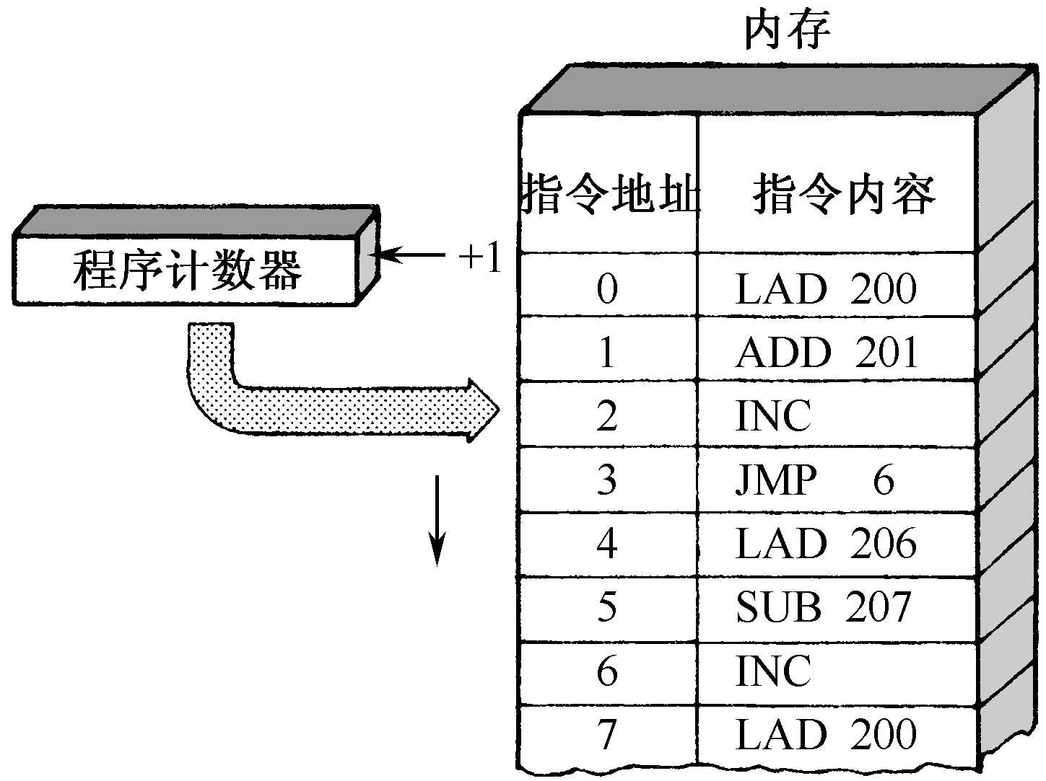
指令的顺序寻址方式：

Slide 36
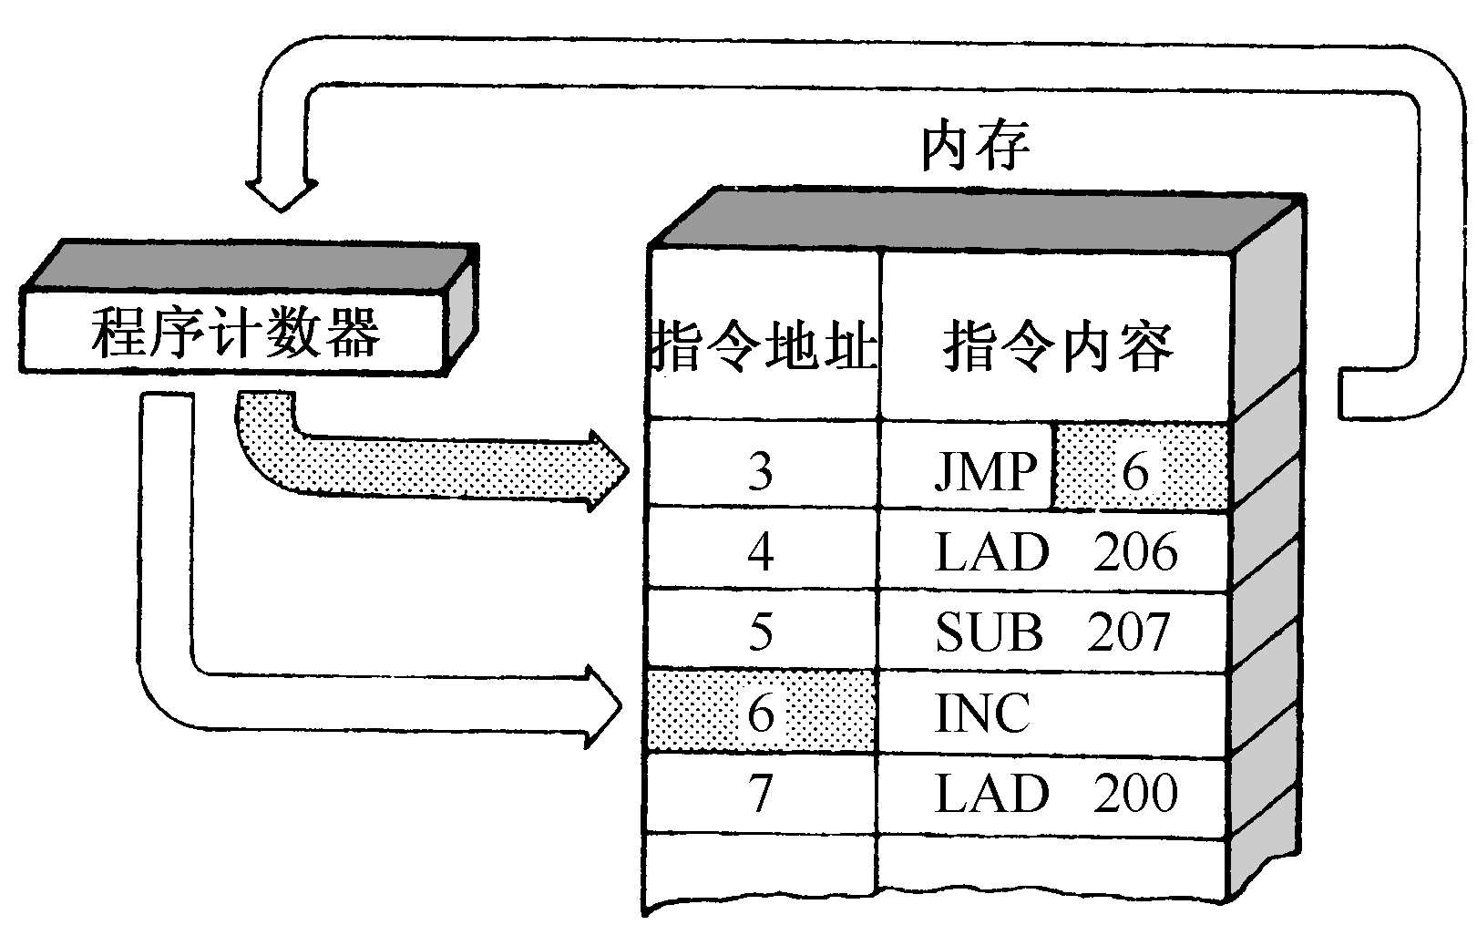
2.跳跃寻址方式
当程序转移执行的顺序时，指令的寻址就采用跳跃寻址方式。程序跳跃后，按指令给出的新地址开始顺序执行。因此，指令计数器的内容必须相应改变，以便及时跟踪新的指令地址。
采用跳跃寻址方式，可以实现程序转移或构成循环程序，能缩短程序长度，或将某些程序作为公共程序引用。
指令系统中的各种条件转移或无条件转移指令，就是为了实现指令的跳跃寻址而设置的。

Slide 37
4.4.2 操作数基本寻址方式
  寻址方式：形成操作数有效地址的方法。
例如，一种单地址指令的结构如下：
操作码 OP | 变址 X | 间址 I | 形式地址 A
操作数字段的地址码是由形式地址和寻址方式特征位等组合而成。
形式地址A也称为偏移量，是指令结构中给定的地址量。
寻址方式特征位，由间址位和变址位组成。
若指令无间址和变址的要求，则形式地址就是操作数的有效地址；
若指令有间址或变址变换，则形式地址不是操作数的有效地址，要经过指定方式的变换，才能形成有效地址。
寻址过程：把操作数的形式地址，变换为操作数的有效地址的过程。

Slide 38
基本寻址方式
方式 | 算法 | 主要优点 | 主要优点
隐含寻址 | 操作数在专用寄存器 | 无存储器访问 | 数据范围有限
立即寻址 | 操作数=A | 无存储器访问 | 操作数篇幅有限
直接寻址 | EA=A | 简单 | 地址范围有限
间接寻址 | EA=(A) | 大的地址范围 | 多重存储器访问
寄存器寻址 | EA=R | 无存储器访问 | 地址范围有限
寄存器间接寻址 | EA=(R) | 大的地址范围 | 额外存储器访问
偏移寻址 | EA=A+(R) | 灵活 | 复杂
段寻址 | EA=A+(R) | 灵活 | 复杂
堆栈寻址 | EA=栈顶 | 无存储器访问 | 应用有限

Slide 39
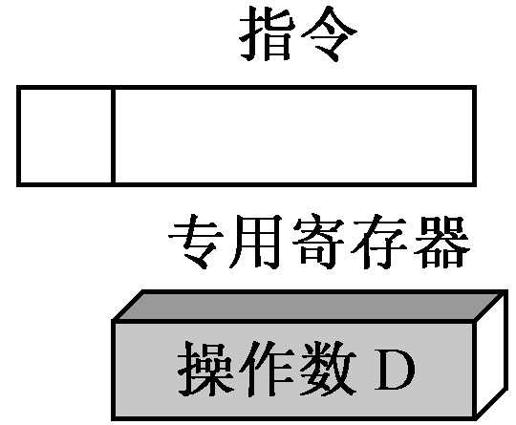
1、隐含寻址
指令中隐含着操作数的地址
例如某些运算，隐含了累加器AC作为源和目的寄存器；
例如：8086汇编中的STC指令，设置标志寄存器的C为1。

Slide 40
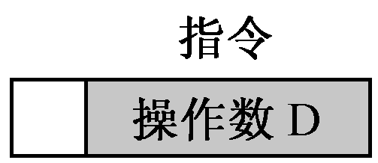
2、立即寻址
立即寻址是一种特殊的寻址方式，指令中在操作码字段后面的部分不是通常意义上的操作数地址，而是操作数本身，也就是说数据就包含在指令中，只要取出指令，就取出了可以立即使用的操作数。
例如：MOV AX, 0FFFH
立即数寻址方式的特点是指令中包含的操作数立即可用，节省了访问内存的时间。

Slide 41
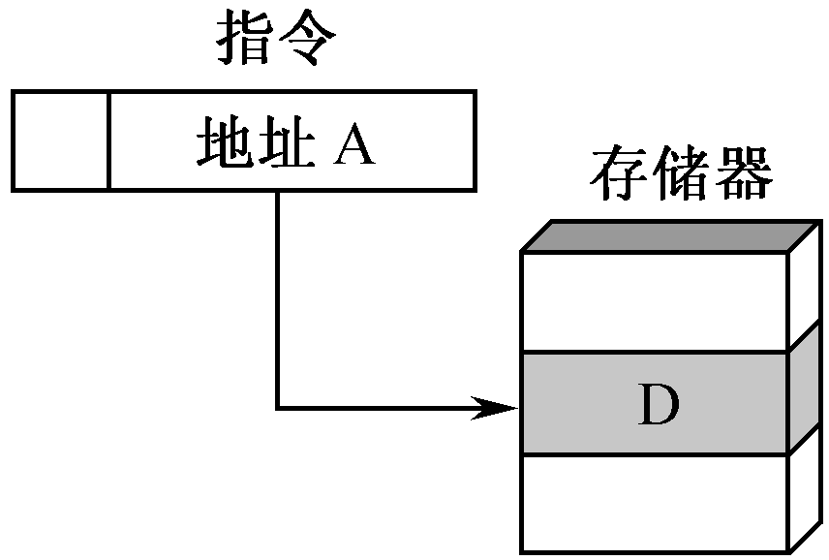
3、直接寻址
指令中地址码字段直接给出的地址A就是操作数的有效地址EA(Effective Address)，即EA＝A。
形式地址A又称为直接地址。
操作数D=(A)

Slide 42
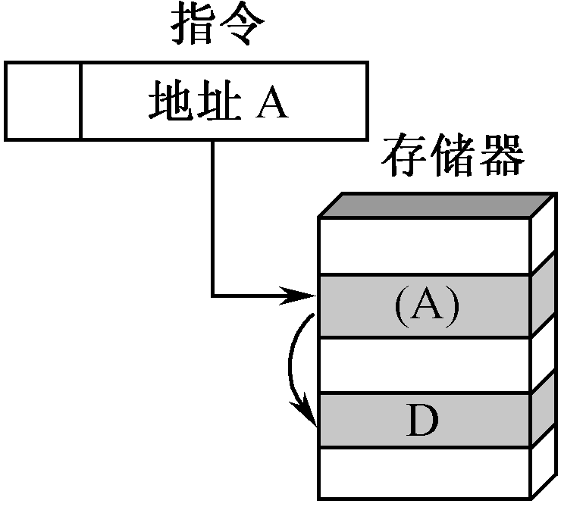
4、间接寻址
间接寻址意味着指令的地址码部分给出的地址A不是操作数的地址，而是存放操作数地址的主存单元的地址，简称操作数地址的地址。操作数的有效地址的计算公式为：EA＝(A)
指令形式：
操作码 | I | A
若寻址特征位I=0，表示直接寻址，EA=A；
若寻址特征位I=1，表示间接寻址，EA=(A)。
间接寻址要两次访存，影响指令执行速度。

Slide 43
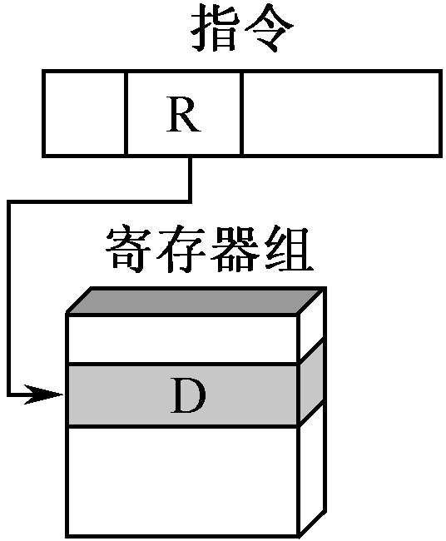
  5、寄存器寻址
  在指令的地址码部分给出CPU内某一通用寄存器的编号，指令的操作数存放在相应的寄存器中，即EA=R
  优点：
  (1)由于寄存器在CPU的内部，指令在执行时从寄存器中取操作数比访问主存要快得多；
  (2)由于寄存器的数量较少，因此寄存器编号所占位数也较少，从而可以有效减少指令的地址码字段的长度。

Slide 44
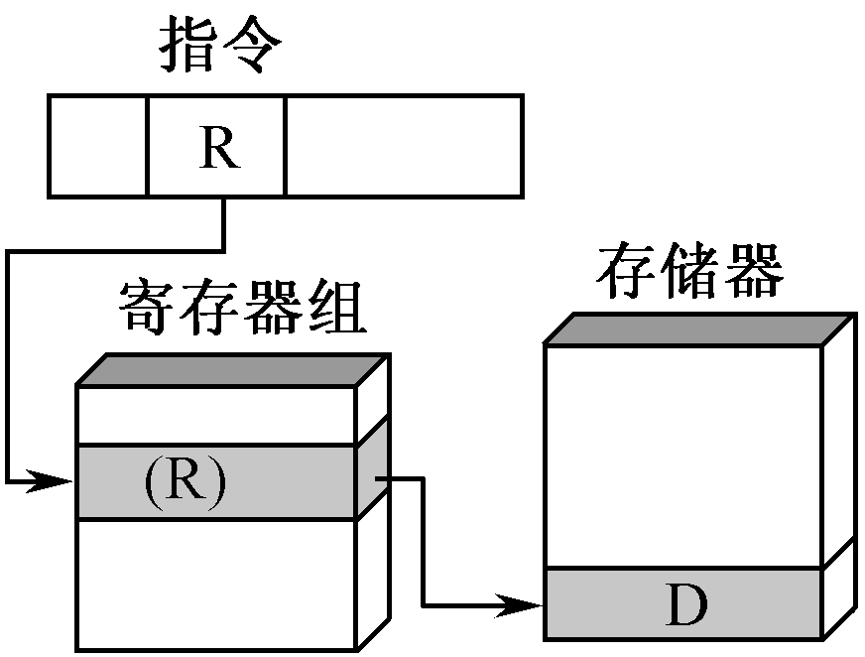
6、寄存器间接寻址
为了克服间接寻址中多次访存的缺点，可采用寄存器间接寻址，即将操作数放在主存储器中，而操作数的地址放在某一通用寄存器中，然后在指令的地址码部分给出该通用寄存器的编号，这时有EA=(R)
这种寻址方式的指令较短，并且在取指后只需一次访存便可得到操作数，因此指令执行速度较前述的间接寻址方式要快，也是目前在计算机中使用较为广泛的一种寻址方式。

Slide 45
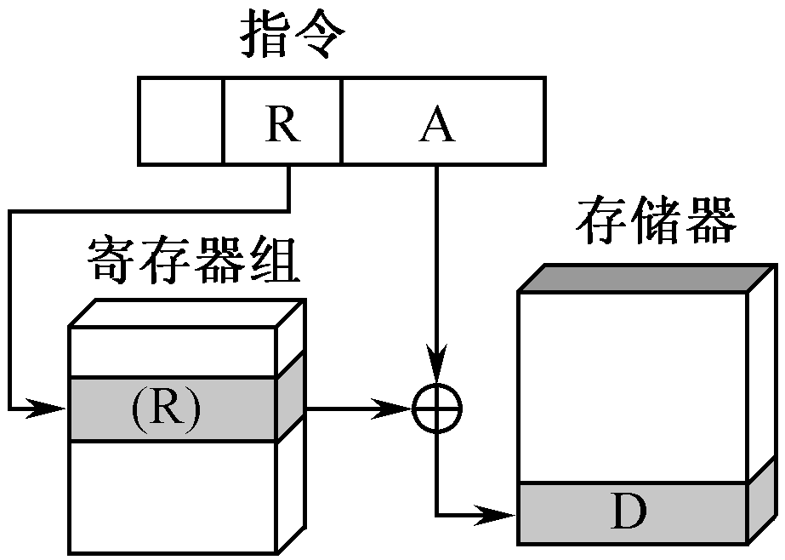
  7、偏移寻址
偏移寻址是直接寻址和寄存器间接寻址方式的结合，指令字段中右有两个地址字段：形式地址A和另外一个地址字段。有效地址EA=A+(R)
常用的偏移寻址是相对寻址、基址寻址、变址寻址。

Slide 46
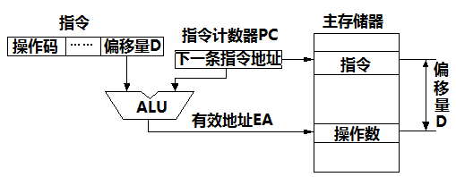
（1）相对寻址
  由程序计数器PC提供基准地址，而指令的地址码部分给出相对的位移量D，两者相加后作为操作数的有效地址，即：EA＝(PC)＋D。
有效地址是对当前指令地址的一个上下范围的偏移，故地址字段的值在这种操作下被看成2的补码数的值。
使用相对寻址可节省指令中的地址位数，也便于程序在内存中成块搬动。

Slide 47
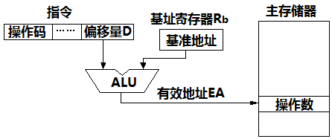
  （2）基址寻址
被引用的基址寄存器Rb含有一个存储器地址，地址字段含有一个相对于该地址的偏移量D（通常是无符号数）。有效地址是二者之和。
寄存器的引用可以是显示的，也可以是隐式的。
  基址寄存器的位数可以设置得很长，从而可以在较大的存储空间中寻址。

Slide 48
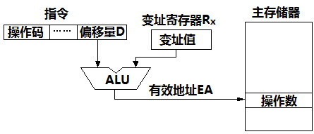
（3）变址寻址
变址寻址就是将指令的地址码部分给出的基准地址A与CPU内某特定的变址寄存器Rx中的内容相加，以形成操作数的有效地址。
变址的用途为重复操作的完成提供一种有效机制。

Slide 49
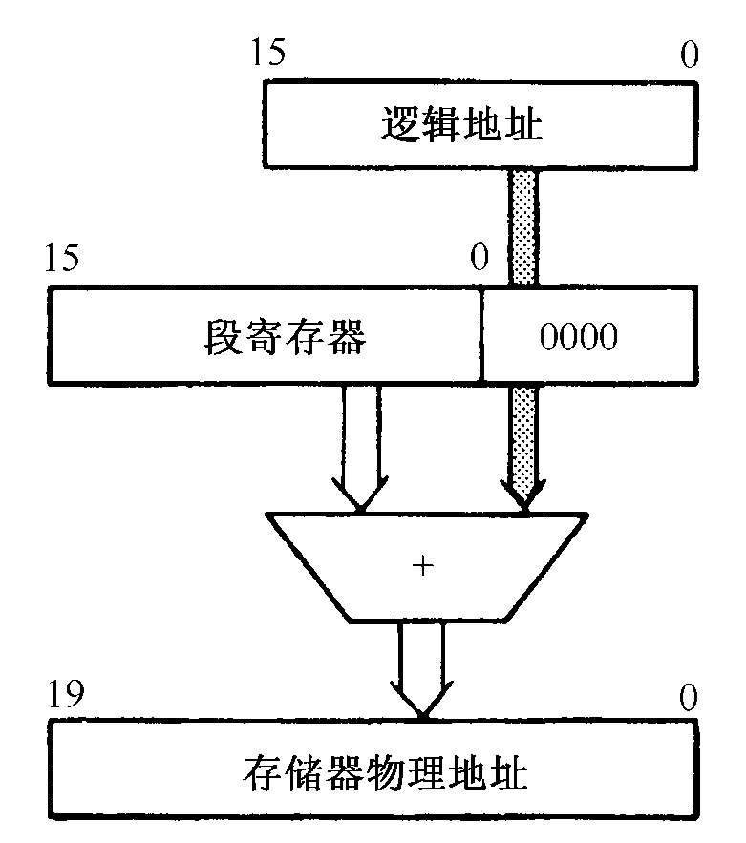
8、段寻址方式
存储空间划分为多个段。
由一个基地址（段寄存器）左移四位，再加上某些寄存器提供的16位偏移量形成实际的20位物理地址。
段寻址方式的实质还是基值寻址。

Slide 50
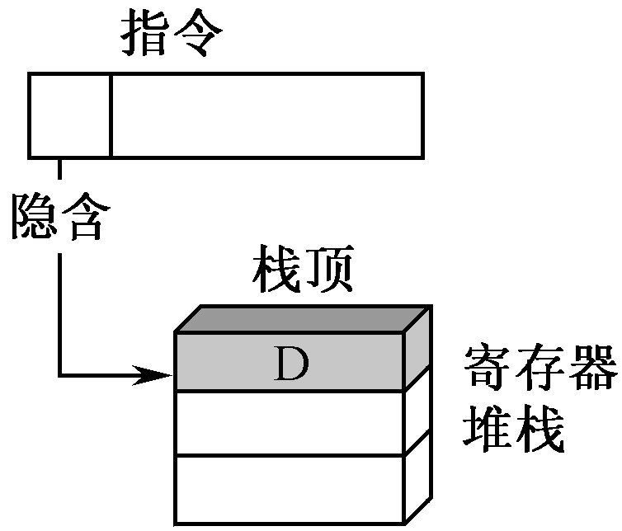
9、 堆栈寻址
堆栈分为寄存器堆栈和存储器堆栈，均以“先进后出”的原理存储数据。
PUSH，进栈指令，将数据压入栈顶地址，堆栈指针SP=SP-1；
POP，出栈指令，将数据从栈顶地址弹出，堆栈指针SP=SP+1。

Slide 51
4.4.3 寻址方式举例
1、Pentium的寻址方式
Pentium的外部地址总线宽度是36位，但也支持32位物理地址空间。
在实地址模式下，逻辑地址形式为段寻址方式：将段名指定的段寄存器内容（16位）左移4位，低4位补全0，得到20位段地址，再加上段内偏移，即得到20位物理地址。
在保护地址模式下，32位段地址加上段内偏移得到32位线性地址LA。由存储管理部件将其转换成32位的物理地址。如图所示。
有6个用户可见的段寄存器，每个保存相应段的起始地址、段长和访问权限。

Slide 52
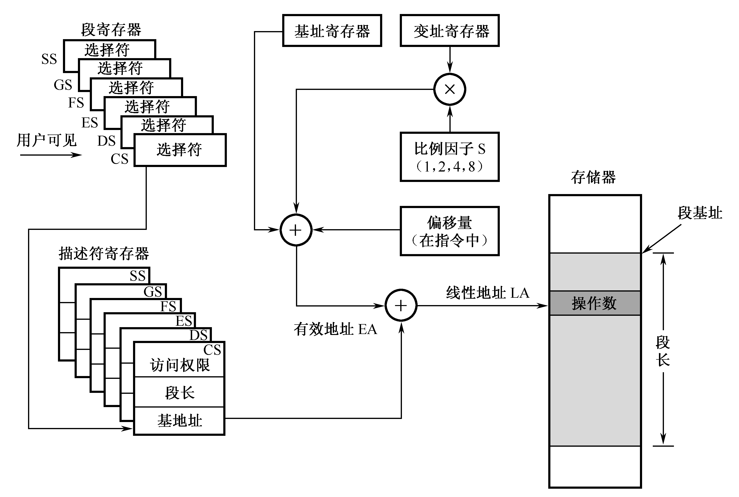
Pentium寻址方式的计算

Slide 53
Pentium的寻址方式
序号 | 寻址方式名称 | 有效地址EA算法 | 说明
（1） | 立即寻址 | 操作数=A | 操作数A在指令中
（2） | 寄存器寻址 | EA=R | 操作数在某寄存器内，指令给出寄存器号
（3） | 偏移量寻址 | EA=(B) | 偏移量A在指令中，可以是8位、16位、32位
（4） | 基址寻址 | EA=(B) | B为基址寄存器， （B）为该寄存器内容
（5） | 基址+偏移量 | EA=(B)+A
（6） | 比例变址+偏移量 | EA=(I)×S+A | I为变址寄存器，S为比例因子（1,2,4,8）
（7） | 基址+变址+偏移量 | EA=(B)+(I)+A
（8） | 基址+比例变址+偏移量 | EA=(B)+(I)×S+A
（9） | 相对寻址 | EA=(PC)+A | PC为程序计数器或当前指令指针寄存器

Slide 54
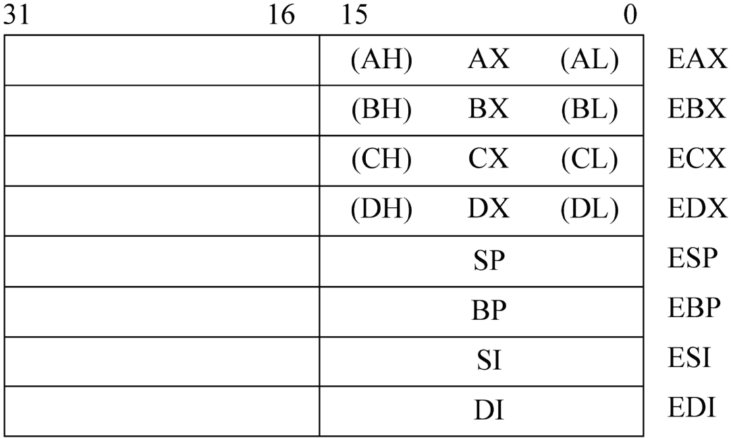
32位寻址方式的几点说明：
（1）立即寻址：立即数可以是8位、16位、32位的操作数，包含在指令中。
（2）寄存器寻址：
64位浮点数操作数，要使用一对32位寄存器。有些指令用段寄存器（CS,DS,ES,SS,FS,GS）来实施寄存器寻址方式。

Slide 55
（3）偏移量寻址：也称直接寻址，偏移量就是操作数距离段起点的位移。偏移量长度达32位，能访问全局。
（4）基址寻址：基址寄存器B可以是32位通用寄存器中任何一个。其内容为有效地址。
（5）基址+偏移量寻址：基址寄存器B可以是32位通用寄存器中任何一个。
（6）比例变址+偏移量寻址：也称为变址寻址方式，变址寄存器I是32位通用寄存器中除ESP外的任何一个，而且可将此变址寄存器内容乘以1,2,4或8的比例因子S，然后再加上偏移量得到有效地址。
（7）（8）两种寻址方式是（4）（6）两种方式的组合，此时偏移量可有可无。
（9）相对寻址：适用于转移控制类指令。用当前指令指针寄存器EIP或IP的内容（下一条指令地址）加上一个有符号的偏移量，形成CS段的段内偏移。

Slide 56
2. Power PC寻址方式
Power PC是RISC机器，它采用了相当简单的一组寻址方式。如表所示。
指令 | 方式 | 算法
取数/存数寻址 | 间接寻址 | EA=(BR)+D
 | 间接变址寻址 | EA=(BR)+(IR)
转移寻址 | 绝对寻址 | EA=I
 | 相对寻址 | EA=(PC)+I
 | 间接寻址 | EA=(L/CR)
定点计算 | 寄存器寻址 | EA=GPR
 | 立即寻址 | 操作数=I
浮点计算 | 寄存器寻址 | EA=FPR
BR=基址寄存器，L/CR=链接或计数寄存器，GPR=通用寄存器，FPG=浮点寄存器，D=偏移量，I=立即值，PC=程序计数器

Slide 57
[例4] 一种二地址RS型指令的结构如下：
6位 4位 1位 2位 16位
OP | --- | 通用寄存器 | I | X | 偏移量D
其中I为间接寻址标志位，X为寻址模式字段，D为偏移量字段。通过I，X，D的组合，可构成如下寻址方式：
寻址方式 | I | X | 有效地址E算法 | 说明
（1） | 0 | 00 | E=D
（2） | 0 | 01 | E=(PC)±D | PC为程序计数器
（3） | 0 | 10 | E=(R2)±D | R2为变址寄存器
（4） | 1 | 11 | E=(R3)
（5） | 1 | 00 | E=(D)
（6） | 0 | 11 | E=(R1)±D | R1为基址寄存器
直接寻址
相对寻址
变址寻址
寄存器间接寻址
间接寻址
基址寻址
请写出6种寻址方式的名称。

Slide 58
4.5.1 指令的分类
4.5 典型指令
  1.数据传送类指令
    一般传送指令： MOV AX，BX
    数据交换指令： XCHG
    堆栈操作指令： PUSH，POP
    2.算术运算指令： 加、减、乘、除以及加1、减1、比较指令，BCD码加、减运算指令等。
    3.逻辑运算指令：逻辑加、逻辑乘、移位指令等。
    算术移位：寄存器的数看做算术数，符号位不动，其他位左右移。左移时低位补0，右移时高位补0.
    逻辑移位：寄存器的数看做逻辑数，所有位一起移位。

Slide 59
  4.程序控制类指令
  程序控制类指令用于控制程序的执行方向，并使程序具有测试、分析与判断的能力。包括无条件转移指令、条件转移指令、返回指令等。
  绝对转移：转移地址由指令码直接给出，采用直接寻址方式；
  相对转移：转移地址为当前指令地址（PC的值）和指令地址部分给出的偏移量相加之和，采用相对寻址方式。
  5. 输入和输出指令：用来启动外围设备，检查测试外围设备的工作状态，并实现外部设备和CPU之间，或外围设备与外围设备之间的信息传送。
  6. 字符串处理指令：非数值处理指令，包括字符串传送、字符串转换、字符串比较、字符串查找、字符串替换等。
  7. 特权指令：具有特殊权限的指令，主要用于系统资源的分配和管理，包括系统工作方式、检测用户的访问权限，修改虚拟存储器管理的段表、页表，完成任务的创建和切换等。
  8. 其他指令：包括状态寄存器置位、复位指令、测试指令、暂停指令、空操作指令等。

Slide 60
4.5.2 基本指令系统的操作
  20%和80%规律：CISC中大约有20%的指令使用频率高，占据了80%的处理机时间，而有80%的不常用指令只占用处理机的20%时间。
4.5.3 精简指令系统
RISC指令系统的最大特点：
①选择使用频率最高的一些简单指令，指令条数少；
②指令长度固定，指令格式种类少，寻址方式种类少；
③只有取数/存数指令访问存储器，其余指令的操作都在寄存器之间进行。

Slide 61
基本指令系统的操作（1）
指令类型 | 操作名称 | 说明
数据传送 | MOV 传送 | 由源向目标传送字，源和目标是寄存器
 | STO 存数 | 由CPU向存储器送字
 | LDA 取数 | 由存储器向CPU传送字
 | EXC 交换 | 源和目标交换内容
 | CLA 清零 | 传送全0字到目标
 | SET 置1 | 传送全1字到目标
 | PUS 进栈 | 由源向堆栈顶传送字
 | POP 退栈 | 由堆栈向目标传送字
算术运算 | ADD 加法 | 计算两个操作数的和
 | SUB 减法 | 计算两个操作数的差
 | MUL 乘法 | 计算两个操作数的积
 | DIV 除法 | 计算两个操作数的商
 | ABS 绝对值 | 以其绝对值替代操作数
 | NEG 变负 | 改变操作数的符号
 | INC 增量 | 操作数加1
 | DEC 减量 | 操作数减1

Slide 62
基本指令系统的操作（2）
指令类型 | 操作名称 | 说明
逻辑运算 | AND 与 | 按位完成指定的逻辑操作
 | OR 或
 | NOT 求反
 | EOR 异或
 | TES 测试 | 测试指令的条件；根据结果设置标志
 | COM 比较 | 对两个操作数进行逻辑或算术比较， 根据结果设置标志
 | 设置控制变量 | 为保护目的，中断管理，时间控制等设置控制的指令
 | SHI 移位 | 左（右）移位操作数，一端引入常数
 | ROT 循环移 | 左（右）移位操作数，两端环绕
控制传送 | JMP 无条件转移 | 无条件转移，以指定地址装入PC
 | JMPX 条件转移 | 根据测试条件，将指定地址表装入PC，或什么也不做
 | JMPC 转子 | 将当前程序控制信息放到一个已知位置， 转移到指定地址
 | RET 返回 | 由已知位置内容替代PC和其他寄存器的内容

Slide 63
典型RISC机指令系统的基本特征
型号 | 指令数 | 寻址方式 | 指令格式 | 通用寄存器数 | 主频/MHz
RISC-Ⅰ | 31 | 2 | 2 | 78 | 8
RISC-Ⅱ | 39 | 2 | 2 | 138 | 12
MIPS | 55 | 3 | 4 | 16 | 4
SPARC | 75 | 4 | 3 | 120~136 | 25~33
MIPSR3000 | 91 | 3 | 3 | 32 | 25
I860 | 65 | 3 | 4 | 32 | 50
Power PC | 64 | 6 | 5 | 32

Slide 64
以Power PC机为例说明，该机是一个32位字长的计算机，共64条指令。
Power PC机有如下五种指令：
(1) 整数算术、逻辑、移位/旋转（循环移位）指令；
(2)浮点算术指令；
(3)取数/存数指令；
(4)条件寄存器指令；
(5)转移指令。

Slide 65
整数算术、逻辑、移位/旋转指令类型与格式如下：
6位
5位
5位
16位
算术 | 目标寄存器 | 源寄存器 | 源寄存器 | O | 加、减等 |  |  | R
与、或等 | 目标寄存器 | 源寄存器 | 有符号立即值
逻辑 | 源寄存器 | 目标寄存器 | 源寄存器 | 与、或、异或等 |  |  |  | R
与、或等 | 源寄存器 | 目标寄存器 | 无符号立即值
旋转 | 源寄存器 | 目标寄存器 | 移位总量 | 屏蔽开始 | 屏蔽结束 |  |  | R
旋转或移位 | 源寄存器 | 目标寄存器 | 源寄存器 | 移位类型或屏蔽 |  |  |  | R
旋转 | 源寄存器 | 目标寄存器 | 移位总量 | 屏蔽 |  | XO | S | R
旋转 | 源寄存器 | 目标寄存器 | 源寄存器 | 屏蔽 |  | XO |  | R
旋转 | 源寄存器 | 目标寄存器 | 移位总量 | 移位类型或屏蔽 |  |  | S | R
XO=操作码扩展，S=移位总量域的部分，R=CRI中记录条件

Slide 66
  精简指令系统特点（采用流水线技术）
    简单而统一格式的指令译码；
    大部分指令可以单周期执行
    只有LOAD/STORE可以访问存储器
    简单的寻址方式
    采用延迟转移技术
    采用LOAD延迟技术
    三地址指令格式
    较多的寄存器
    对称的指令格式

Slide 67
4.6 ARM汇编语言
  汇编语言是计算机机器语言（二进制指令代码）进行符号化的一种表示方法，每一个基本汇编语句对应一条机器指令。
  (P134)表4.13列出了嵌入式处理机ARM的汇编语言。其中操作数使用16个寄存器（r0 , r1～r12 , SP , Ir , PC）,230个存储字（字节编址，连续的字的地址间相差4）。

Slide 68
ARM汇编语言（1）
指令类别 | 指令 | 示例 | 含义 | 说明
算术运算 | 加 | ADD r1,r2,r3 | r1=r2+r3 | 三寄存器操作数
 | 减 | SUB r1,r2,r3 | r1=r2-r3 | 三寄存器操作数
数据传送 | 取数（字）至寄存器 | LDR r1,[r2,#20] | r1=[r2+20] | 内存至寄存器
 | 自寄存器存数（字） | STR r1,[r2,#20] | [r2+20]= r1 | 寄存器至内存
 | 取半字数至寄存器 | LDRH r1,[r2,#20] | r1=[r2+20] | 内存至寄存器
 | 取半字带符号数至寄存器 | LDRHS r1,[r2,#20] | r1=[r2+20] | 内存至寄存器
 | 自寄存器取半字数 | STRH r1,[r2,#20] | [r2+20]= r1 | 寄存器至内存
 | 取字节数至寄存器 | LDRB r1,[r2,#20] | r1=[r2+20] | 内存至寄存器
 | 取字节带符号数至寄存器 | LDRBS r1,[r2,#20] | r1=[r2+20] | 内存至寄存器
 | 自寄存器存字节数 | STRB r1,[r2,#20] | [r2+20]= r1 | 寄存器至内存
 | 交换 | SWP r1,[r2,#20] | r1=[r2+20] [r2+20]= r1 | 自动交换存储单元和寄存器
 | 传送 | MOV r1,r2 | r1=r2 | 寄存器间拷贝

Slide 69
ARM汇编语言（2）
指令类别 | 指令 | 示例 | 含义 | 说明
逻辑运算 | 与 | AND r1,r2,r3 | r1=r2&r3 | 比特间相与
 | 或 | ORR r1,r2,r3 | r1=r2|r3 | 比特间相或
 | 非 | MVN r1,r2 | r1=~ r2 | 比特取反
 | 逻辑左移（可选操作） | LSL r1,r2,#10 | r1=r2<<10 | 逻辑左移，位数为常数
 | 逻辑右移（可选操作） | LSR r1,r2,#10 | r1=r2>>10 | 逻辑右移，位数为常数
条件转移 | 比较 | CMP r1,r2 | 条件标志=r1-r2 | 用于条件转移的比较操作
 | 根据EQ,NE,LT,LE,GT,LO,LS,HI,HS,VS,VC,MI,PL转移 | BEQ 25 | 若（r1==r2），则转移至PC+8+100 | 条件测试：相对于PC转移
无条件转移 | 转移（无条件） | B 2500 | 转移至PC+8+10000 | 转移
 | 转移并链接 | BL 2500 | r14=PC+4转移至PC+8+10000 | 用于子程序调用

Slide 70
  在进行汇编语言程序设计时，可直接使用英文单词或其缩写表示指令，使用标识表示数据或地址，从而有效地避免了记忆二进制的指令代码。
  不用由程序设计人员对指令和数据分配内存地址，直接调用操作系统的某些程序段完成输入输出。
  用编辑程序建立好的汇编语言源程序，需要经过系统软件中的“汇编器”翻译为机器语言程序之后，才能交付给计算机硬件系统去执行。

Slide 71
例5：将ARM汇编语言翻译成机器语言。已知5条ARM指令格式译码如下表所示：
指令名称 | cond | F | I | opcode | S | Rn | Rd | operand2
ADD（加） | 14 | 0 | 0 | 4 | 0 | reg | reg | reg
SUB（减） | 14 | 0 | 0 | 2 | 0 | reg | reg | reg
ADD（立即数加） | 14 | 0 | 1 | 4 | 0 | reg | reg | constant(12位)
LDR（取字） | 14 | 1 | - | 24 | - | reg | reg | address（12位）
STR（存字） | 14 | 1 | - | 25 | - | reg | reg | address（12位）
设r3寄存器中保存数组A的基值，h放在寄存器r2中。C语言程序语句 A[30]=h+A[30] 可编译成如下3条汇编语句指令：
LDR r5 , [r3, #120] ;寄存器r5中获得A[30]
ADD r5 , r2 , r5 , ;寄存器r5中获得h+A[30]
STR r5 , [r3, #120] ;将h+A[30]存入到A[30]
请问这3条汇编语言指令的机器语言是什么？

Slide 72
解：
首先利用十进制数来表示机器语言指令，然后转换成二进制机器指令。从表4.3中我们可以确定3条机器语言指令：
LDR指令在第3字段（opcond）用操作码24确定。基址寄存器3指定在第4字段（R_{n}），目的寄存器5指定在第6字段（R_{d}），选择A[30]（120＝30×4）的offset字段放在最后一个字段（offset12）。
ADD指令在第4字段（opcode）用操作码4确定。3个寄存器操作（2、5和5）分别被指定在第6、7、8字段。
STR指令在第3字段用操作码25确定，其余部分与LDR指令相同。

Slide 73
 | cond | F | opcode |  |  | Rn | Rd | offset 12
 |  |  | I | opcode | S |  |  | offset 12
十进制 | 14 | 1 | 24 |  |  | 3 | 5 | 120
 | 14 | 0 | 0 | 4 | 0 | 2 | 5 | 5
 | 14 | 1 | 25 |  |  | 3 | 5 | 120
二进制 | 1110 | 1 | 11000 |  |  | 0011 | 0101 | 0000 1111 0000
 | 1110 | 0 | 0 | 100 | 0 | 0010 | 0101 | 0000 0000 0101
 | 1110 | 1 | 11001 |  |  | 0011 | 0101 | 0000 1111 0000

Slide 74
本 章 小 结
一台计算机中所有机器指令的集合，称为这台计算机的指令系统。指令系统是表征一台计算机性能的重要因素，它的格式与功能不仅直接影响到机器的硬件结构，而且也影响到系统软件。指令格式是指令字用二进制代码表示的结构形式，通常由操作码字段和地址码字段组成。
操作码字段表征指令的操作特性与功能，而地址码字段指示操作数的地址。目前多采用二地址、单地址、零地址混合方式的指令格式。指令字长度分为：单字长、半字长、双字长三种形式。高档微机采用32位长度的单字长形式。

Slide 75
形成指令地址的方式，称为指令寻址方式。有顺序寻址和跳跃寻址两种，由指令计数器来跟踪。形成操作数地址的方式，称为数据寻址方式。操作数可放在专用寄存器、通用寄存器、内存和指令中。数据寻址方式有隐含寻址、立即寻址、直接寻址、间接寻址、寄存器寻址、寄存器间接寻址、相对寻址、基值寻址、变址寻址、块寻址、段寻址等多种。按操作数的物理位置不同，有RR型和RS型。前者比后者执行的速度快。

Slide 76
按结构不同，分为寄存器堆栈和存储器堆栈。不同机器有不同的指令系统。一个较完善的指令系统应当包含数据传送类指令、算术运算类指令、逻辑运算类指令、程序控制类指令、I/O类指令、字符串类指令、系统控制类指令。RISC指令系统是目前计算机发展的主流，也是CISC指令系统的改进，它的最大特点是：①指令条数少；②指令长度固定，指令格式和寻址方式种类少；③只有取数/存数指令访问存储器，其余指令的操作均在寄存器之间进行。
汇编语言与具体机器的依赖性很强。为了解该语言的特点，列出了目前流行的嵌入式处理机ARM的汇编语言。

